Slide 1
Wprowadzenie do programowania

Slide 2
Agenda
JAVA language
historia powstania
cechy języka
Java Development Kit (JDK) vs Java Runtime Environment (JRE)
„Hello World"
Zmienne i typy danych
Instrukcje warunkowe (if)
Pętle (for, while, do-while)
Programowanie obiektowe

Slide 3

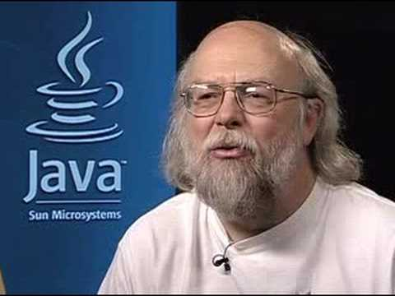

JAVA historia (1996)
Hello world!
My name is Duke.
I’m JAVA mascot
James Gosling
(Sun microsystems)
Oak
(drzewo widoczne przez okno Goslinga)
Zmiana nazwy na
Green
Zmiana nazwy na Java (kawa w biurze pochodziła z wyspy Java w Indonezji)
Release wersji 1.0 23.01.1996

Slide 4

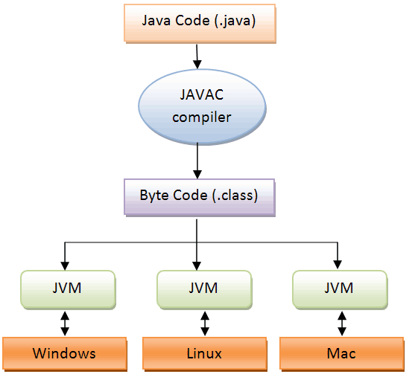
JAVA - obecnie
https://en.wikipedia.org/wiki/Java_version_history
https://www.oracle.com/java/technologies/javase-downloads.html

Slide 5
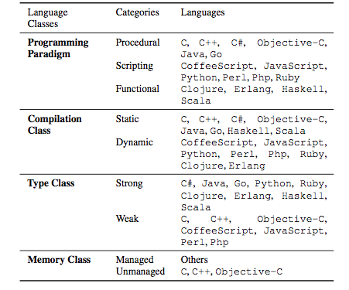
Podstawowe cechy języków programowania (uproszczone)

Slide 6
JAVA – cechy języka
JAVA language != Java Script language
Cecha | Co to znaczy
platform independent | JVM zapewnia ze kod będzie tak samo działał niezależnie od sprzętu i systemu operacyjnego
context-free | Znaczenie słów w kodzie nie zależy od słów sąsiednich
high-level (3G = 3rd generation) | Java (3G) -> byte code (2G) -> kod maszynowy (1G)
imperative | Programista decyduje o algorytmie (mówi jak coś ma być przetwarzane)
object-oriented (concept of class, attributes, methods) | Kod zorganizowany w klasy, metody i atrybuty klas
static compilation: from java language to java byte code dynamic compilation: from byte code to native code (JIT compiler) | Statyczna kompilacja – kod jest przetwarzany przez kompilator przed uruchomieniem programu Dynamiczna kompilacja – kompilacja w trakcie „działania”
strongly typed (types correctness checked during compilation) | Zmienne mają typ danych określony przez programistę w trakcie pisania kodu.
managed memory (GC – garbage collector, automatic memory reclaim) | Programista nie musi wprost w programie dodawać kodu który alokuje i zwalnia nieużywane fragmenty pamięci (RAM)

Slide 7
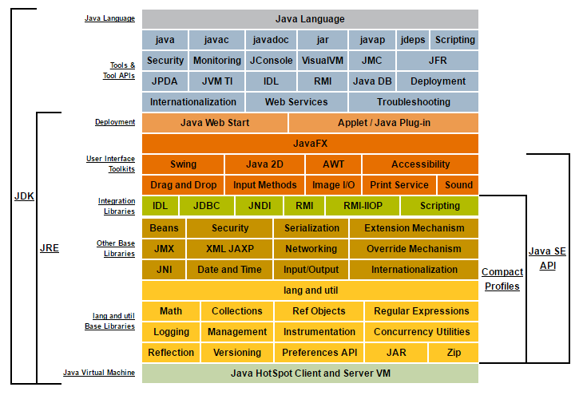
JDK vs JRE
JRE (Java Runtime Environment):
->
niezbędne aby uruchomić java byte code
JDK (Java Development Kit):
->
Niezbędny aby tworzyć java source code

Slide 8
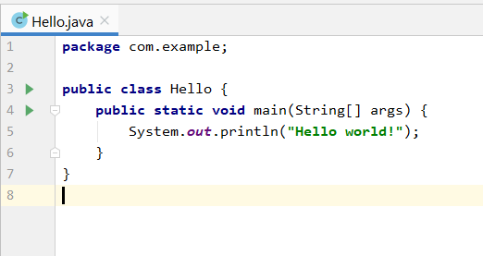
Hello World – first app

Slide 9
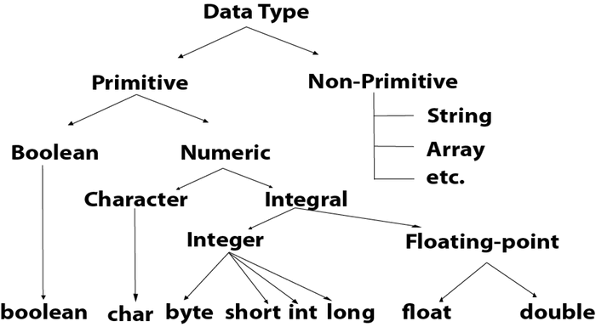
Typy danych
https://docs.oracle.com/javase/tutorial/java/nutsandbolts/datatypes.html

Slide 10
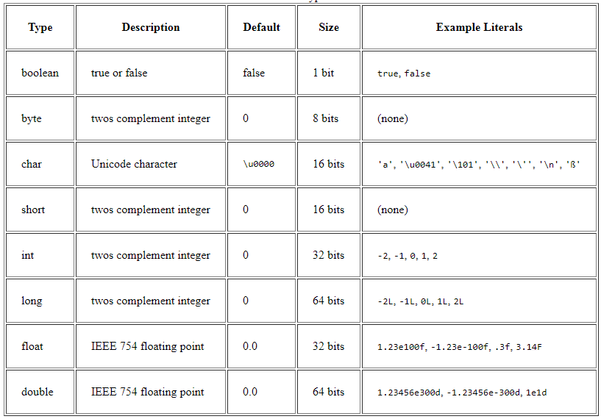
Typy danych - typy prymitywne (podstawowe)
Two’s complementary
Kod uzupełnień do 2 (U2)
Liczba ujemna
=
1. Weź liczbę dodatnią
2. Bitowa negacja
3. Dodaj 1
-50?
50 = 0b00110010
1 = 0b00000001
Negacja: 0b11001101
Dodaj 1: 0b11001110

Slide 11
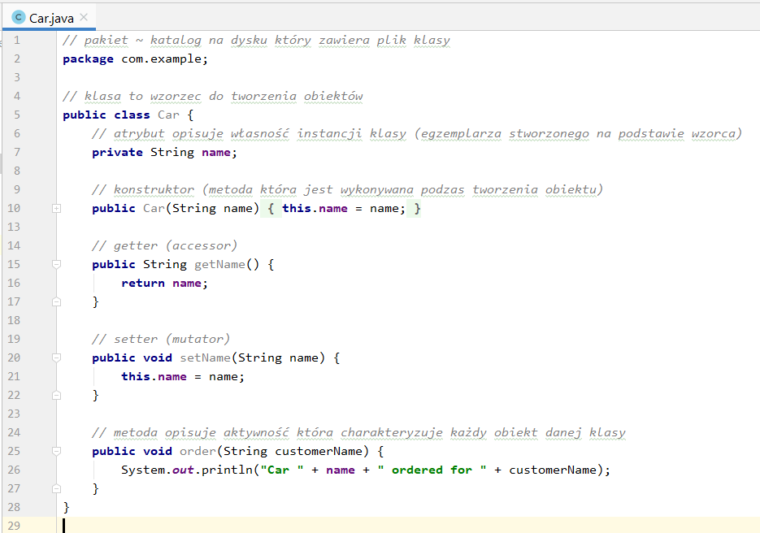
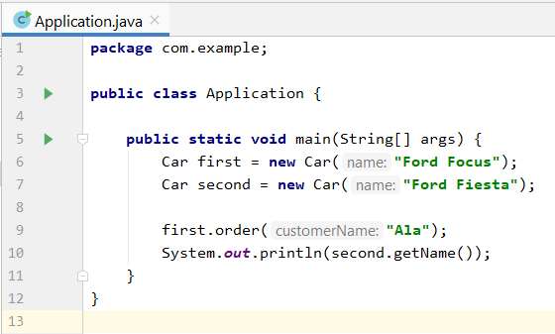
Typy danych - typy obiektowe

Slide 12
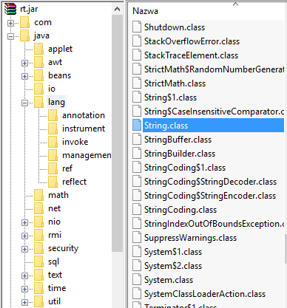
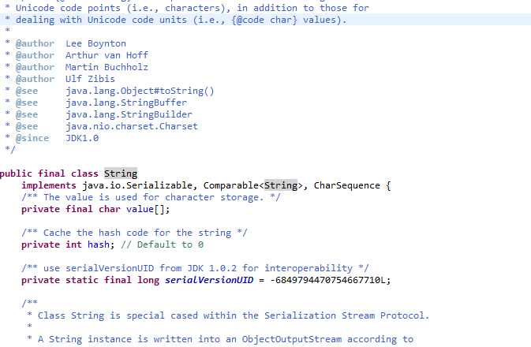
String - Application Programming Interface (API)
$JAVA_HOME/jre/lib/rt.jar

Slide 13
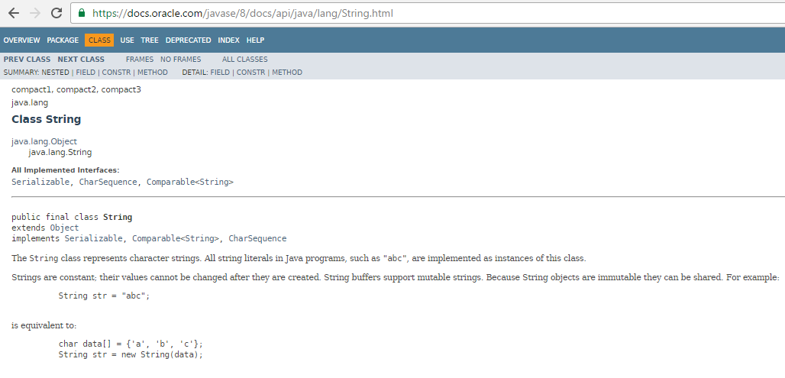
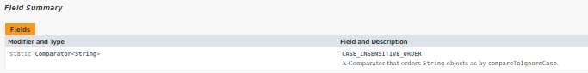
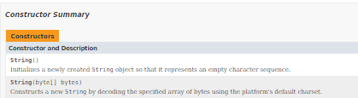
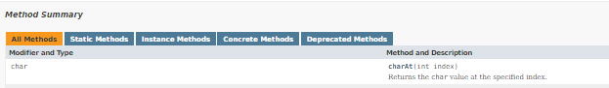

Slide 14
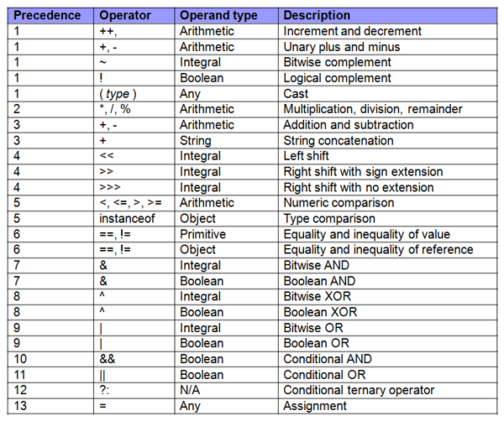
Operatory
 | Expression | Result
int a=2; | a++ | 3
int a=10; int b=2; | a/b | 5
int a=0; | a<<1
boolean a = true; | !a | false
int a = 1; | a>0 ? true : false | true
 | 1 & 0 | 0
 | (1+2)>0 && 2<4 | true
 | 2 != 4 | true
 | 3 % 2 | 1
 | 1 << 2 | 4

Slide 15
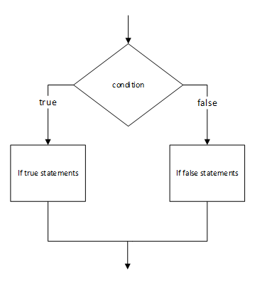
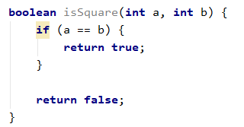
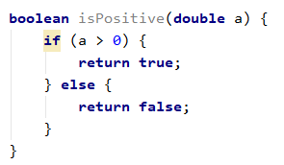
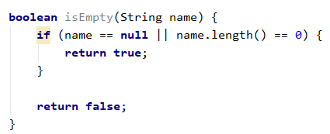
Instrukcja warunkowa IF
if (condition)
{
block of code to execute if condition is true
}
else
{
block of code to execute if condition is false
}

Slide 16
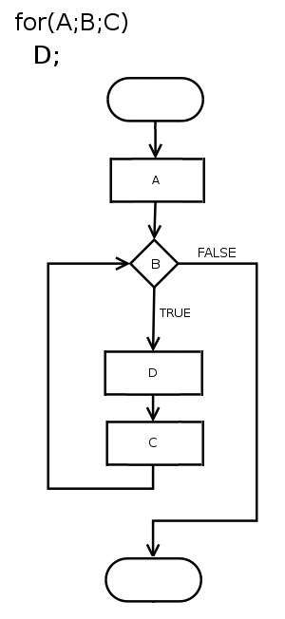
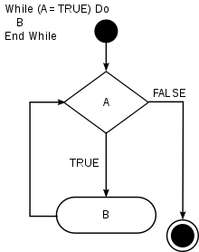
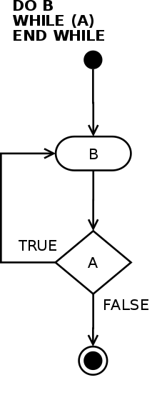
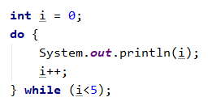
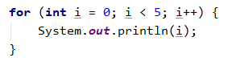
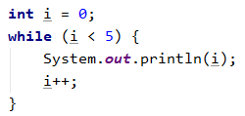
Iteracja/pętla/loop

